Slide 1
FTZ

Slide 2
Putty 설정
PuTTY는 리눅스나 유닉스 계열의 서버 관리자라면 다들 써보았을 프로그램으로 서버에 원격 접속을 하기 위해 사용하는 프로그램이다.
보통 서버는 IDC센터에 별도로 관리되고 있기 때문에 서버에 무언가 작업을 위해 매번 IDC센터에 방문하여 출입 허가 받고, 서버에 직접 접속하는 것이 여간 번거로운 일이 아닙니다.
이러한 서버에 회사에서 또는 집에서 원격으로 접속하여 작업을 할 수 있다면 상당히 편하겠죠. PuTTY는 Telnet 또는 SSH 등의 원격 접속을 통해 서버에 직접 접근하여 작업을 수행할 수 있습니다.
회사에서 손 쉽게 서버 작업을 수행할 수 있고, 서버에 문제가 생겨도 직접 IDC센터에 방문하지 않고, 처리할 수 있습니다.

Slide 3
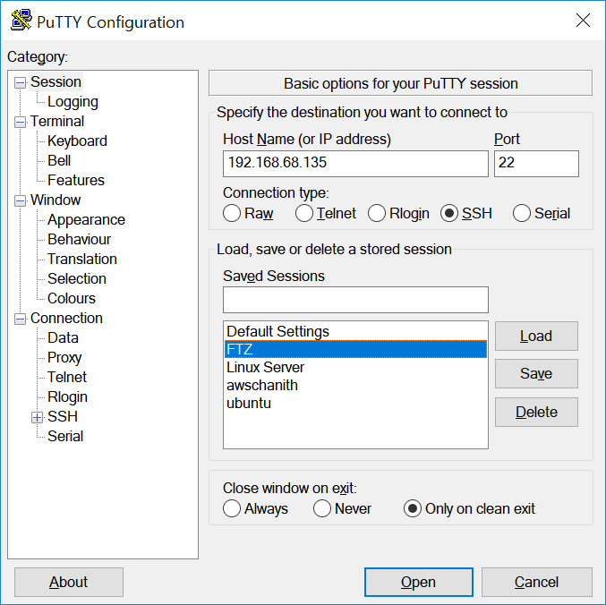
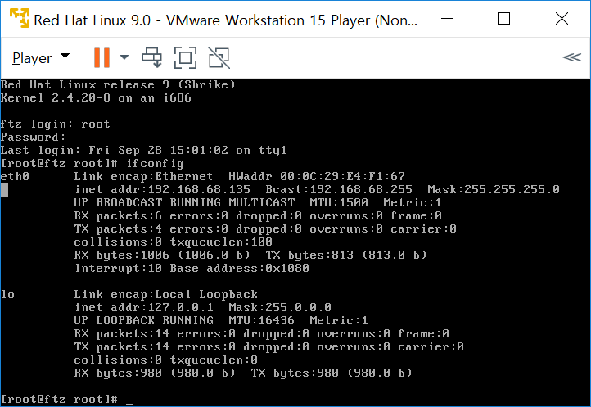
Putty 설정
ifconfig 로 ip 를 본다.
ip를 putty 에 입력한다.

Slide 4
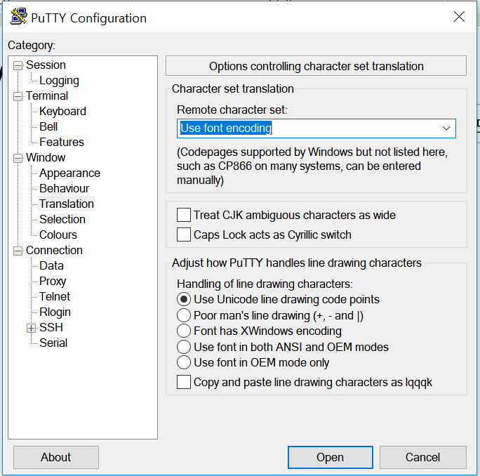
Putty 설정
바로 접속해버리면 한글이 깨져서 나온다.
한글이 깨지지 않게 설정을 해주자.

Slide 5
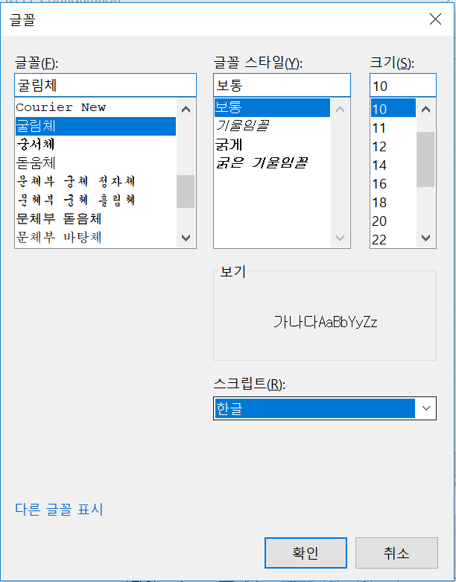
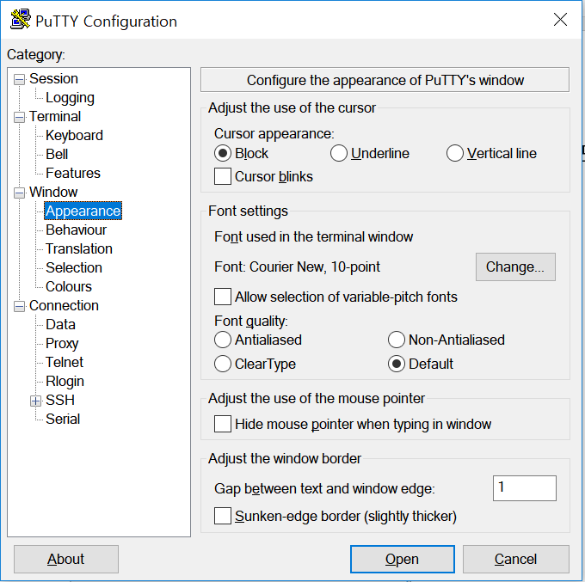
Putty 설정
간단한 비만도 계산 어플을 만들어 보자.

Slide 6
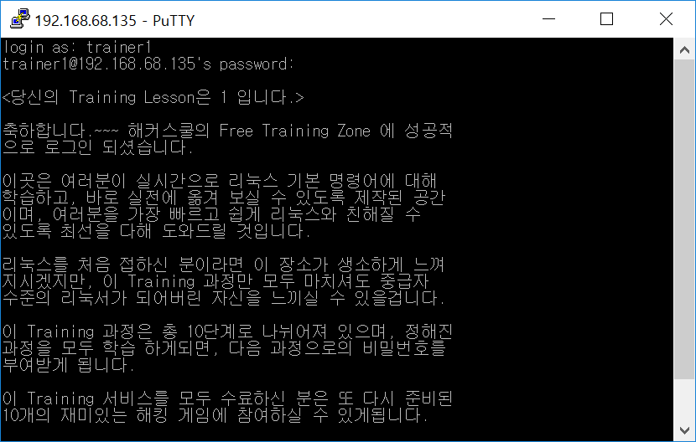
Putty 설정
이제 트레이닝을 시작하자.

Slide 7
Thank
You

